Slide 1
Conseil municipal du 23 mai 2016
Les évolutions du périscolaire à la rentrée 2016
N° délibération : C003

Slide 2
3 grandes étapes
2014-juin 2015 : partage du diagnostic, évaluation et réflexion globale
Sept 2015 – février 2016 : concertation autour des scénarios horaires
Février à été 2016 : mise en œuvre
Calendrier : les grandes étapes
Jan | Fev | Mars | Avril | Mai | Juin | Juillet | Août | Sep | …
Choix des horaires
Mise en œuvre concertée
Juin
4° COPIL du PEDT
4 Avril
3ème COPIL PEDT
Sept
Vote du PEDT
Fév
Choix de la DASEN
Choix des horaires
3 Mai
Réunion des directeurs
D’écoles
23 Mai
Vote des tarifs
7-8 Avril Doc de communication
Inscriptions par internet
Doc de communication
Jan
Nouvelles réunions d’information
Vote des parents
Positionnement de la ville
Mars
Réunions
- Associations socioculturels - Parents délégués
Fin Août-début Sept
Permanences d’inscription dans les écoles
5 septembre : début de l’accueil périscolaire
Après vacances de Pâques
Conseils de périscolaire par groupes d’écoles

Slide 3
Vers un nouveau Projet Educatif de Territoire
2016-2019
3 axes pour une organisation des temps périscolaires respectueuse du rythme et des besoins de l’enfant :
  La posture éducative partagée : poursuite de la professionnalisation de l’accueil des enfants.
  Une offre périscolaire intégrée : des propositions reposant sur le choix de l’enfant, ludiques ou par thème d’animation. L’accompagnement scolaire fait partie de la proposition périscolaire.
  Le Projet Educatif de Territoire décliné au sein des bassins de vie : les conseils de périscolaire, une instance partenariale à construire.

Slide 4
Emploi du temps pour la rentrée 2016
 | Lundi | Mardi | Mercredi | Jeudi | Vendredi
7h50 - 8h30 | Accueil du matin | Accueil du matin | Accueil du matin | Accueil du matin | Accueil du matin
8h30 - 11h30 | Classe | Classe | Classe | Classe | Classe
11h30 - 13h45 | Pause méridienne | Pause méridienne | Accueil méridien 11h30-12h30 | Pause méridienne | Pause méridienne
13h45 - 16h00 | Classe | Classe |  | Classe | Classe
16h00 17h30 | animation périscolaire | animation périscolaire |  | animation périscolaire | animation périscolaire
17h30 - 18h | Accueil des familles | Accueil des familles |  | Accueil des familles | Accueil des familles
Temps scolaire obligatoire
Les temps facultatifs
Accueil gratuit
Accueil payant
Accueil payant
à compter du 3° soir
+ Autres activités : organisées par associations socioculturelles…
Les principes :
- Inscription à la séance (par soir): qui comprend
- Un temps 16h - 17h30 regroupant goûter, accompagnement scolaire et animations
- A partir de 17h30 : temps d’accueil des familles et départ des enfants
Sortie possible à 17h pour les maternelles
- 2 séances gratuites par semaine (cf.3 heures Peillon), au-delà facturation en fonction du QF des familles

Slide 5
Les conseils de périscolaire
La généralisation des conseils de périscolaire : première étape de la déclinaison territoriale du projet éducatif
Animés par les services Education Jeunesse de secteurs, ils seront composés des parents, des élus, des directrices et directeurs d’écoles et enseignants volontaires, des services de la Ville (sports…) et des associations locales, socioculturelles en particulier.
Ils se réuniront deux fois par an et permettront de rassembler la communauté éducative autour du projet périscolaire ainsi que d’échanger sur la gestion quotidienne des temps périscolaires.
Ils rassembleront plusieurs groupes scolaires du même bassin de vie.
Les conseils de périscolaire qui auront lieu du 10 mai au 2 juin seront consacrés aux évolutions du périscolaire pour la rentrée 2016.
Tout au long de l’année, les animateurs référents et les animateurs relais restent les interlocuteurs privilégiés des familles au quotidien.

Slide 6
Courbe de tarification

Slide 7
ANNEXES
Notes:
Maire
Resituer cette réunion dans un processus de concertation : saisine des conseils d’écoles pour bilan, production d’une évaluation par la ville, réunion du COPIL fin février dernier, rencontres de l’éducation le 10 juin ➔ processus long sur deux années scolaires de débat et concertation
Réaffirmer que l’éducation est une priorité car enjeu de lutte contre les inégalité sociales et d’émancipation de tous. Pour cela : plan école / moyens humains (malgré la grève) /
Mais l’investissement ville doit être le plus efficace possible
Quelques chiffres de rentrée : + 215 enfants scolarisés, 9 ouvertures de classes, une coordination maternelle par la ville

Slide 8
Principes de tarification (1/2)
Exemples de prix

Slide 9
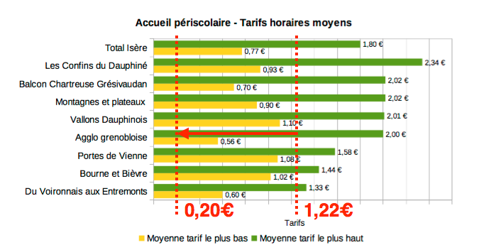
Principes de tarification (2/2)
Comparaisons tarifaires
Source : Préconisations tarifaires et dispositif de soutien financier aux ALSH, CAF, avril 2016

